Slide 1

2026 首届 openvela AI 硬件开发者大赛
VelaGuard
基于 openvela 的 AI 辅助监测网关
Team Falcons 叶培林 AI 硬件产品创新
Notes:
各位评委老师好，我是 Team Falcons 的叶培林。VelaGuard 是基于 openvela 的 AI 辅助监测网关，面向小型机房和设备间的现场巡检。它持续采集设备数据，在本地显示告警，并用 AI 解释异常、整理日报。
资料来源：
用户提供的决赛通知：8 分钟演讲、2 分钟问答
VelaGuard_项目手册.md
F:/Documents/velaguard作品提交/VelaGuard-技术报告.docx：团队信息

Slide 2
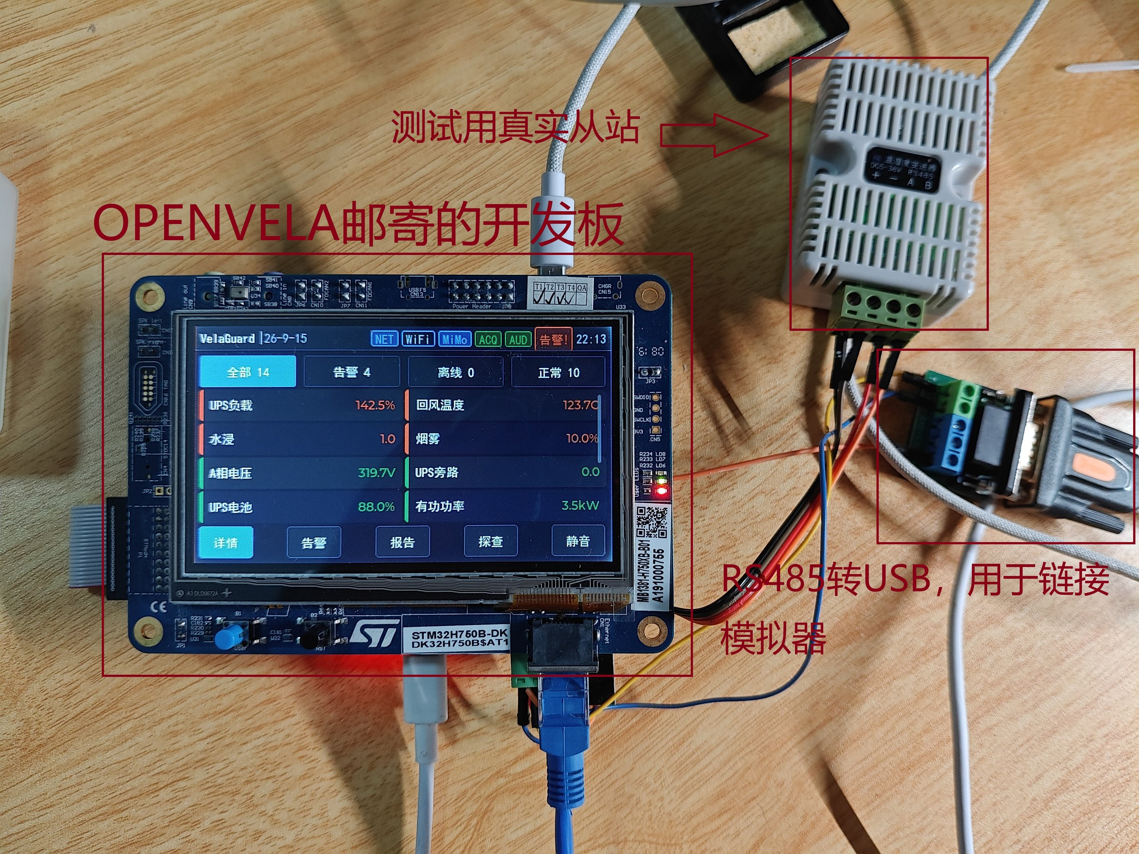
PROJECT DEFENSE · 决赛答辩
现场巡检，需要及时掌握设备状态
现场人员的巡检任务
集中查看
多台设备的读数
发现异常后
核对点位与触发阈值
交接与复盘时
查看告警和运行记录
现场监测台架实拍
02
Notes:
现场巡检通常要做三件事：查看设备读数，核对异常原因，整理交接记录。温湿度、供电等数据分散在不同设备里，出现告警后，运维人员还要逐项查找阈值和采样情况。VelaGuard 将这些信息集中到一台网关。图中是我们的监测台架，连接真实从站和测试从站，用来验证采集、告警和巡检流程。
资料来源：
VelaGuard_项目手册.md：场景与定位
F:/Documents/velaguard作品提交/图片内容/实物链接拓扑图.jpg
docs/submission/答辩PPT大纲.md：不虚构市场规模或节省工时

Slide 3
PROJECT DEFENSE · 决赛答辩
一次巡检的使用流程
01
02
03
04
看实时状态
定位异常点位
查看 AI 解释
回顾运行报告
数值、在线情况
告警等级、触发阈值
异常说明、数据依据
运行统计、告警记录
03
Notes:
以温湿度监测为例，平时打开首页查看读数和在线状态。出现异常后，进入告警页定位点位、核对阈值，再查看 AI 解释和数据依据。交接时打开运行报告，回顾统计和告警记录。配置完成后，网关可以独立值守，现场人员按需要查看。
资料来源：
docs/submission/答辩PPT大纲.md：产品使用过程
app/velaguard/vg_agent_seed.c
gui/main/ui/pages/

Slide 4
PROJECT DEFENSE · 决赛答辩
openvela 网关的系统架构
openvela
网关
STM32H750
本地监测
板载 Agent
Modbus 采集、规则告警
LVGL 显示与运行记录
ReAct 调度与自定义 Skill
查询数据、生成解释与日报
RS485 从站
MiMo
MQTT 留档
eMMC
现场数据
主站轮询
HTTPS
模型推理
状态与遥测
告警记录
配置与事件
解释与报告
04
Notes:
系统运行在 STM32H750B-DK 上。openvela 组织采集、显示、网络和文件存储，本地任务持续处理 Modbus 数据与规则告警。板载 ai_agent 通过 ReAct 和自定义 Skill 选择工具、查询数据，MiMo 经 HTTPS 完成模型推理。解释和日报回到屏幕，状态、遥测与告警经 MQTT 留档。这样，同一台设备既能持续监测，也能提供按上下文组织的运行说明。
资料来源：
app/velaguard/vg_agent_round.c
app/velaguard/vg_agent_tools.c
app/velaguard/vg_agent_seed.c
VelaGuard_项目手册.md：网络链路
AGENTS.md：V2、V3、V4

Slide 5
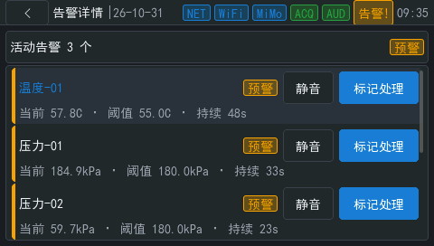
PROJECT DEFENSE · 决赛答辩
在设备上定位告警，查看数值变化
快速定位异常
告警详情
查看实时读数与单位
核对告警点位和阈值
区分预警、严重与离线
打开趋势查看数值变化
界面示例（模拟数据）
05
Notes:
告警页帮助现场人员快速定位异常：先看点位、数值和单位，再核对告警等级与触发阈值。需要了解变化过程时，可以打开趋势页查看历史曲线。网络断开后，采集和规则告警继续运行，屏幕显示当前采样状态。右侧用模拟数据界面展示告警信息的组织方式。
资料来源：
AGENTS.md：V2、V5、现行 NSH 确认流程
gui/headless/alarm_check_main.c
本次运行：cmake board/RGB565 无头构建，CTest 6/6 通过
assets/alarm-rule-current.png：fixture_check/05_fixture_alarm_warn3.ppm，模拟夹具数据

Slide 6
PROJECT DEFENSE · 决赛答辩
告警自动解释，运行情况按日汇总
自定义 Skill：告警解释与运行日报
01
02
03
04
自动触发任务
读取任务 Skill
查询运行数据
展示解释与日报
告警变化、每日日报
告警解释、运行报告
点位、统计、时间
异常说明、运行摘要
板测单次样本：8 条告警解释 41.83 秒，日报生成 194 秒
06
Notes:
VelaGuard 可以主动执行巡检任务。告警变化时启动解释，每日生成运行摘要。板载 Agent 读取任务 Skill，查询点位、统计和时间，再将结果整理成解释与日报。两项自定义 Skill 分别用于告警解释和运行报告。板测中，一次八条告警的解释在四十一点八三秒完成并加载，一份自主日报用时一百九十四秒。采集与界面在模型等待期间继续运行。
资料来源：
app/velaguard/vg_agent_seed.c：alarm_interpretation、operations_report、modbus_query
docs/voice-evidence/2026-10-25/stream-rebuffer/final-accept.log：主动 8 告警，1756 B，elapsed_ms=41830，advice loaded=8
logs/Foleaf/2026-09-16/claude-code__dbd0eb98-6d13-4bdc-a758-a5c3605ffc49.jsonl：第 1458 行保存原始串口，自主日报 194 秒/4 轮/824 B；原始日志未改写
测试条件与进度：
告警解释来自 2026-10-25 真机单样本（8 条、41.83 秒）；日报来自 2026-09-16 自主运行单样本（194 秒、4 轮、824 B）。

Slide 7
PROJECT DEFENSE · 决赛答辩
设备接入：核对读数后确认配置
步骤 | 核对内容 | 完成操作
连接设备 | 从站地址与通信状态 | 打开点表
录入点位 | 名称、地址、单位、阈值 | 保存候选
试读核对 | 返回读数与设备读数 | 查看结果
查看变更 | 本次新增或修改的点位 | 确认生效
回到首页 | 实时读数与在线状态 | 开始值守
07
Notes:
设备接入沿用现场人员熟悉的核对过程。先连接设备，填写点位名称、地址、单位和阈值，再试读并与设备读数核对。查看本次新增或修改的点位后，确认配置生效。回到首页，就能查看实时读数和在线状态。每一步都围绕当前需要核对的数据展开。
资料来源：
AGENTS.md：人工确认与设备端工具
app/velaguard/vg_agent_tools.c
docs/velaguard-host-nsh-protocol.md
docs/velaguard-agent-query-acceptance.md
测试条件与进度：
现行 NSH：候选编辑、试读并展示结果、等待人工确认、单独 apply --confirm。Agent 的只读工具权限、参数上限、限流与审计由 C 实现保障；Agent 无配置提交、寄存器写入、清告警和输出控制权限。

Slide 8
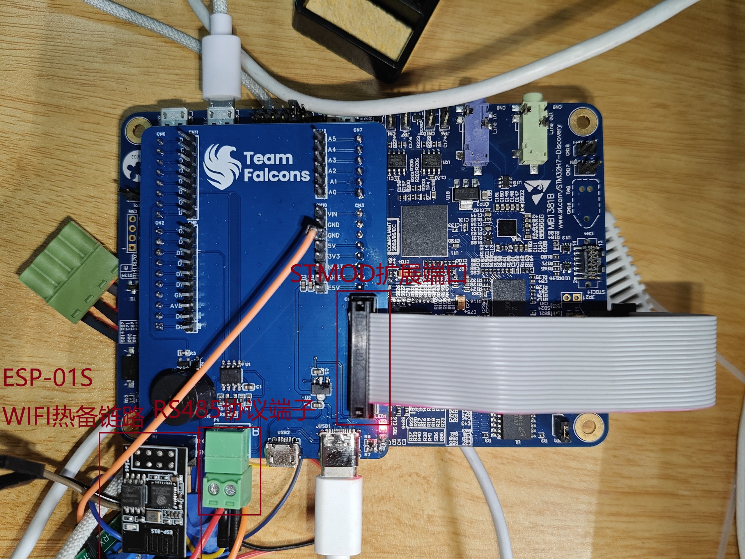
PROJECT DEFENSE · 决赛答辩
按键提问，查看回答并收听摘要
语音查询设备状态
按住按键
直接说出问题
查看点位读数
了解设备在线情况
阅读屏幕回答
收听语音摘要
网关扩展板实拍
10-25 真人按键测试：完成录音、查询与播放
08
Notes:
板端语音让现场人员通过提问了解设备状态。按住按键说出问题，Agent 查询点位或运行统计，屏幕显示完整回答，设备播报摘要。十月二十五日的真人按键测试完成了录音、识别、查询和播放。查询点位离线时，回答会给出当前采样状态，帮助判断下一步应先检查数据还是继续分析异常。
资料来源：
用户本次 Q4 确认纳入已存在板端语音成果，不扩展设备控制权限
docs/voice-evidence/2026-10-25/tts-continuity/manual.log：136–173 行
docs/voice-evidence/2026-10-25/tts-continuity/manual-tail.log：完整 play_done
docs/voice-evidence/2026-10-25/ops-assistant/README.md：多问法/追问使用合成 WAV 回喂 ASR
F:/Documents/velaguard作品提交/图片内容/扩展板与开发板链接方式.jpg：历史硬件照片，不证明新语音固件
测试条件与进度：
10-25 真人按键样本完成录音到播放结束。多问法和连续追问的另一组验收使用合成 WAV 回喂 ASR，详见来源。

Slide 9
PROJECT DEFENSE · 决赛答辩
采集兼容与显示优化
RS485 快速回复兼容
图形与语音并发
调整 RS485 方向释放时序
0 ms 回复：649 / 649 次成功
另测 5 / 20 / 150 ms 回复
四档启动错误计数均为 0
减少语音浮层重复重绘
两组各 60 秒板测
显示提交：438 / 454 次
优化后：24 / 46 次
FIFO 欠载：各 1 次降为 0
09
Notes:
这两项优化解决了采集和显示中的具体问题。RS485 方向释放不及时会漏掉快速回复，调整后，零毫秒回复工况六百四十九次全部成功，其余三档回复延迟也完成了板测。语音浮层原来反复触发重绘，优化后，两组各六十秒窗口的显示提交从四百多次降到二十四和四十六次，FIFO 欠载也从各一次降为零。相关 AI 开发会话和板测记录保存在仓库。
资料来源：
docs/maintenance-evidence/2026-10-18/defects.md：D-04
docs/maintenance-todo.md：BUS-03
docs/maintenance-evidence/2026-10-28/ltdc/README.md：两组 60 秒窗口，前后云端延迟不完全相同
logs/：真实 AI 开发日志，未据此推算 AI 贡献比例

Slide 10
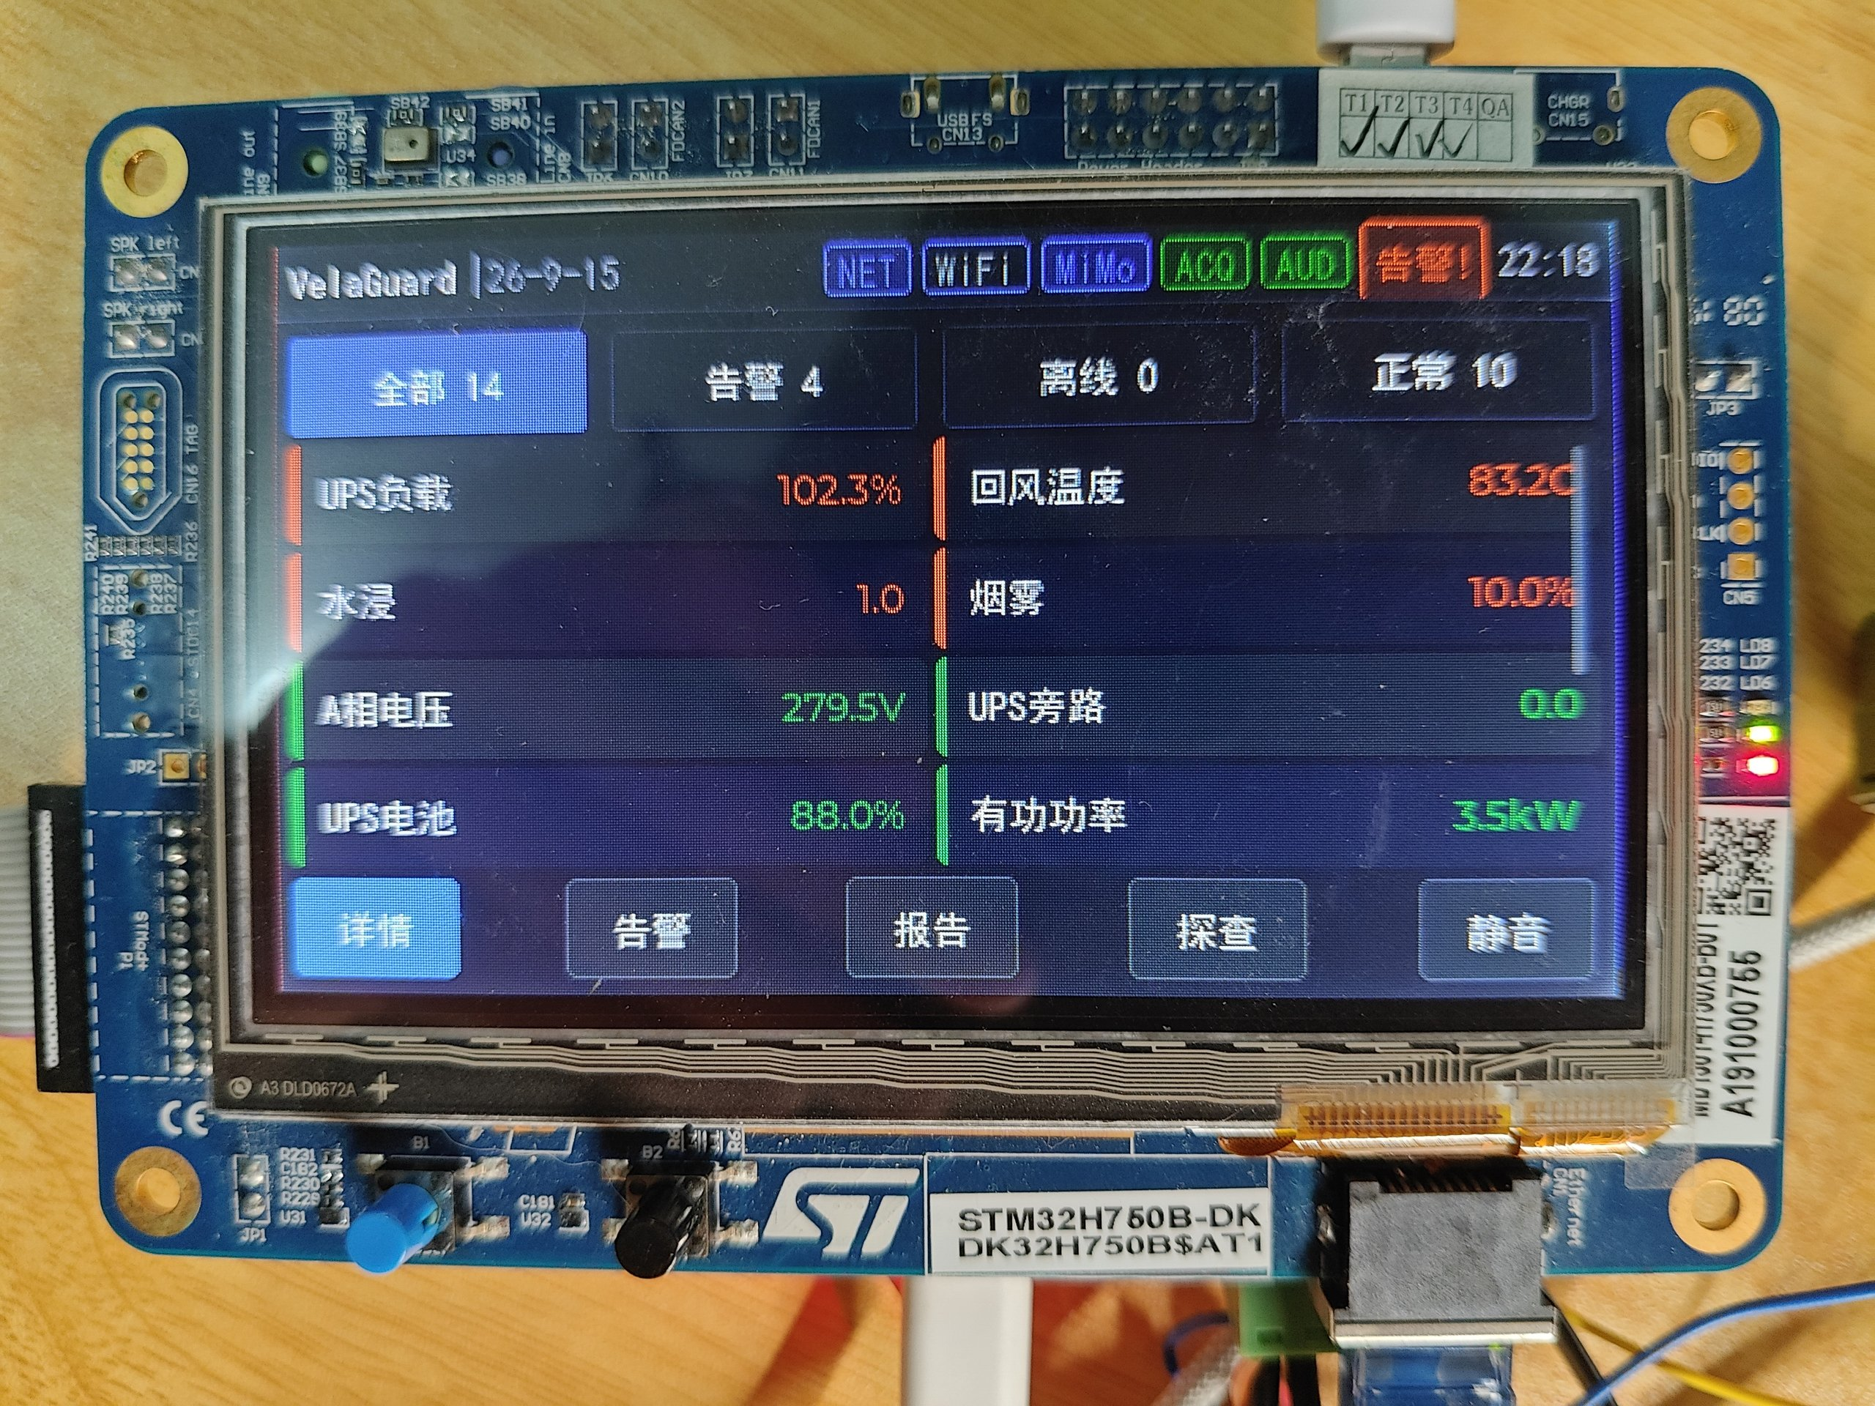
真机演示：采集、告警、解释与断网监测
原型实拍
Notes:
接下来展示一次巡检过程：观察正常采集，触发越限告警，查看 Agent 生成的解释，再断开网络，观察本地采集和告警继续运行。
资料来源：
本页当前为历史原型静帧，尚未包含新视频
F:/Documents/velaguard作品提交/图片内容/OPENVELA官方邮寄的开发板.jpg
同目录《80秒视频脚本.md》：需由用户按实际设备条件录制，不将脚本当运行证据

Slide 11
PROJECT DEFENSE · 决赛答辩
初赛后更新与下一步计划
采集与显示
板端语音
快速从站兼容、语音浮层优化
界面检查 6 / 6 通过
按键提问、状态查询、语音播报
已完成真人操作链路验证
OTA 进展
后续计划
测试 CA 下下载、续传到待确认
安装与回滚已分别完成板测
整机稳定性与 OTA 全流程验证
手机手册接入和语音巡检
11
Notes:
初赛后，我们改进了快速从站兼容和显示刷新，完成了板端真人语音操作链路。OTA 已在测试 CA 下完成下载与续传，安装和回滚分别完成了板测。下一步先验证整机稳定性和 OTA 全流程，再推进手机手册接入与语音巡检。
资料来源：
docs/maintenance-evidence/2026-10-18/defects.md
docs/maintenance-evidence/2026-10-28/ltdc/README.md
docs/voice-evidence/2026-10-25/ops-assistant/README.md
docs/ota-evidence/2026-10-29/board-network.md
docs/ota-evidence/2026-10-28/t04-install.md
docs/ota-evidence/2026-10-28/t05-rollback.md
docs/velaguard-web-sensor-onboarding-plan.md

Slide 12
THANKS
本地持续监测，AI 依据真实数据辅助巡检
VelaGuard Team Falcons 叶培林
独立监测 / 告警有依据 / 运行可回顾
Notes:
VelaGuard 将现场读数、告警和运行记录集中到一台 openvela 网关，让 AI 根据真实数据解释异常、整理日报，帮助运维人员完成日常查看和交接复盘。谢谢各位老师，欢迎提问。
资料来源：
docs/submission/答辩PPT大纲.md：产品价值
专属仓库：https://github.com/open-vela/contest2026_004_TeamFalcons

Slide 13
APPENDIX · 问答附录
验证结果
验证项目 | 测试条件 | 观察结果
采集 | 0 ms 回复，649 次 | 649 次成功
告警解释 | 10-25，8 条告警单样本 | 41.83 秒完成并加载
语音 | 10-25，按键人声单样本 | 完成查询与播放
界面 | 10-31，主机无头测试 | 6 / 6 项通过
显示 | 两组各 60 秒语音窗口 | FIFO 欠载各 1 次降为 0
A1
Notes:
表中列出了测试条件和观察结果：零毫秒回复工况六百四十九次采集成功，八条告警解释在四十一点八三秒完成，真人按键样本完成查询与播放。当前界面的六项主机测试通过。两组语音窗口中，显示优化后观察到的 FIFO 欠载均为零。
资料来源：
docs/maintenance-evidence/2026-10-18/defects.md
docs/maintenance-evidence/2026-10-28/ltdc/README.md
docs/voice-evidence/2026-10-25/ops-assistant/README.md：未关闭故障
docs/voice-evidence/2026-10-25/tts-continuity/README.md
本次 CTest：.debug/defense-20261031/Testing/Temporary/LastTest.log
测试条件与进度：
测试范围：采集为台架工况，解释与真人语音为历史单样本，界面为主机无头测试，显示为两组各 60 秒窗口。后续验证包括整机长期运行、并发存储超时，以及诊断 TTS 与正式语音轮次并发。整机 24 小时稳定性尚未完成验收。

Slide 14
APPENDIX · 问答附录
设备接入方式
现行接入流程
手机接入规划
录入点位参数
试读并核对返回值
查看本次配置变更
确认生效
返回首页查看采集状态
上传 PDF 手册
填写从站地址
查看识别结果
在网关确认添加
查看采集状态
A2
Notes:
现行接入通过上位机或 NSH 录入参数，试读核对后确认生效。手机接入规划将手册和从站地址作为输入，生成可供检查的候选点表，再由现场人员在网关确认添加。手机侧随后显示配置结果和采集状态，减少手工录入步骤。
资料来源：
docs/velaguard-host-nsh-protocol.md
docs/adr/0007-mqtt-candidate-import-with-local-confirmation.md
docs/velaguard-candidate-mqtt-protocol.md
AGENTS.md：现行 NSH 与手机目标入口分别说明
测试条件与进度：
手机入口处于规划阶段：PDF 与从站地址同次上传，板端确定性校验，不试读，本机人工二次确认后添加。现行 NSH 与手机入口分别实施。

Slide 15
APPENDIX · 问答附录
固件升级进展
01
02
03
04
接收升级通知
下载固件
查看版本并确认
重启安装
MQTTS 板测通过
HTTPS 下载与续传通过
签名任务确认待联调
安装与回滚分别板测
测试环境：RJ45 网络、测试 CA、eMMC 暂存
10-29：1,553,704 B 镜像下载至待确认，完成续传与证书拒绝测试
下一步：串联签名任务、确认安装、自检与结果上报
A3
Notes:
升级流程包括接收通知、下载固件、查看版本并确认、重启安装。十月二十九日，在测试 CA 和 RJ45 环境中，一百五十五万余字节镜像下载至待确认，完成了续传和证书拒绝测试。安装与回滚已有独立板测。下一步将签名任务、现场确认、安装自检和结果上报串联验证。
资料来源：
docs/ota-evidence/2026-10-29/board-network.md：1553704 B、READY_AWAITING_CONFIRM、Range、证书拒绝、未完成项与时间基准问题
docs/ota-evidence/2026-10-28/t04-install.md
docs/ota-evidence/2026-10-28/t05-rollback.md
docs/adr/0008-ota-fat-staging-with-local-confirmation.md
docs/issues/ota/acceptance-todo.md
测试条件与进度：
网络链路使用测试 CA、测试签名和设备凭据。真实安装与回滚来自独立诊断夹具板测；完整签名任务确认安装及上报、生产信任配置、真实断电矩阵待验。OTA 暂存沿用现有 eMMC FAT，出厂 A 槽恢复，出口为 RJ45。

Slide 16
APPENDIX · 问答附录
AI 与 openvela 的作用
AI 解释异常、整理信息
openvela 组织设备端运行
汇总告警上下文
按需查询点位与运行统计
生成异常说明
整理运行日报
LVGL 图形与触摸交互
ai_agent 的 ReAct 与 Skill
任务与网络协作
文件系统保存配置和报告
专属仓库：github.com/open-vela/contest2026_004_TeamFalcons
A4
Notes:
AI 负责按上下文查询数据，将告警和统计整理成便于阅读的说明与日报。openvela 提供设备端运行基础：LVGL 图形与触摸交互，ai_agent 的 ReAct 和 Skill，以及任务、网络和文件系统协作。两者在同一台网关上配合，完成持续监测和按需解释。
资料来源：
app/velaguard/vg_agent_seed.c
app/velaguard/vg_agent_tools.c
gui/main/ui/
README.md：openvela 能力落点
本地开发 Skill：.agents/skills/ 与 AGENTS.md；开发助手 Skill 和设备 Skill 是两类证据

